Slide 1

El trabajo social sanitario en la atención sociosanitaria
Dolors Colom Masfret
J. Daniel Rueda Estrada

Slide 2

1. Los escenarios/ámbitos de la atención sociosanitaria
2. Los protagonistas de la atención sociosanitaria
- Los pacientes y los profesionales
- Modelo de atención centrado en el paciente
- Los políticos
3. Los problemas sociosanitarios
- Atención integral de las necesidades de salud y sociales
4. El TSS en el sistema de salud y en la atención sociosanitaria
- La atención asistencial en la atención directa y la atención investigadora, …….
* El Diagnóstico social sanitario
* La Gestión de caso
* El catálogo de prestaciones y la cartera de servicios
Atención Primaria
Atención Hospitalaria
Atención S. Mental
Atención sociosanitaria
5. El TSS en la atención sociosanitaria en el mundo rural
Imagen realizada con IA (Coplilot)

Slide 3
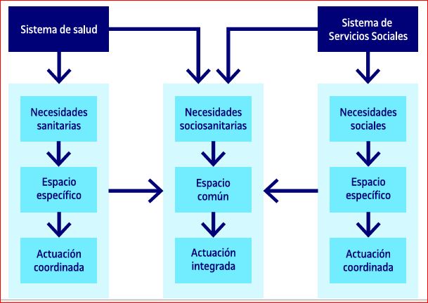
Lo que define el espacio sociosanitario son las personas (clientes/pacientes/profesionales) con sus necesidades sociales y sanitarias
QUÉ ES SOCIOSANITARIO:
Actuación simultánea con efectos sinérgicos del sistema de salud y del sistema social para atender a personas que precisan de ambos sistemas de forma significativa cuantitativa o cualitativamente.
QUÉ NO ES SOCIOSANITARIO:
La intervención en la que el sistema sanitario interviene y el sistema de servicios sociales también intervine sobre el mismo paciente/persona, pero de forma independiente.

Slide 4

La atención sociosanitaria afectan a la vida de cientos de miles de personas que necesitan servicios sanitarios y sociales, porque confluyen en ellas la enfermedad -o sus secuelas- junto a dificultades en la autonomía personal, la convivencia, la inclusión o la participación social.
El Objetivo: Mantener o mejorar la calidad de vida de las personas que presentan, de forma simultánea o sucesiva, enfermedad, dependencia y dificultades sociales, mediante la atención integrada de los servicios sanitarios y sociales.
Imagen realizada con IA (Coplilot)

Slide 5

1. Los escenarios de la atención sociosanitaria
Hospital
Centro SS.SS
Salud mental
Red Familiar
SERVICIOS SOCIOSANITARIOS
Red cuidados
A. Primaria
SERVICIOS SOCIALES
SALUD
Asoc.
Alzheimer
Cuidados
Paliativos
Fundaciones
3º Sector
Centro Dia
Proveedores servicios
Imagen realizada con IA (Coplilot)
SAAD

Slide 6

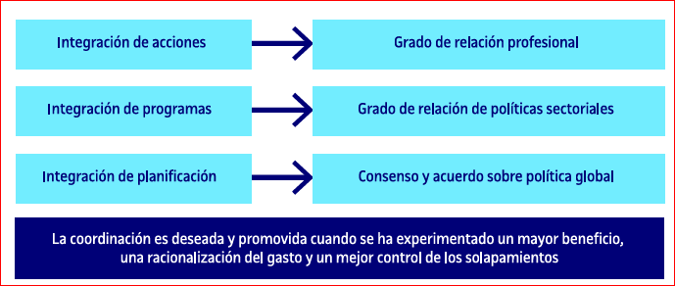
1.1. La coordinación sociosanitaria
Imagen realizada con IA (Coplilot)

Slide 7
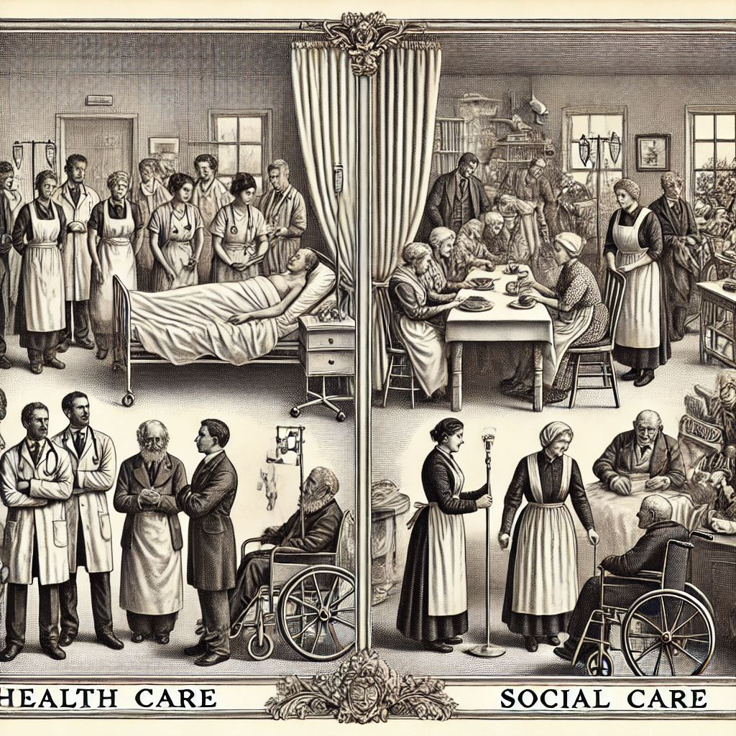
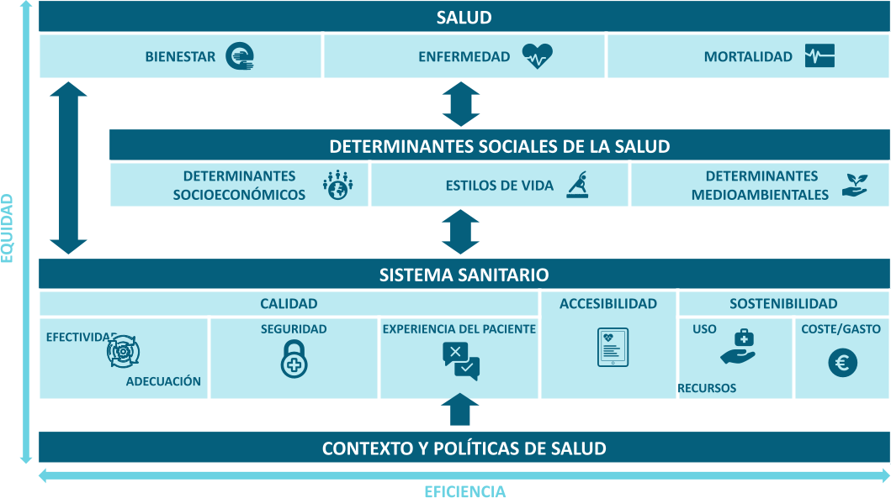
2. Los protagonistas de la atención sociosanitaria
- Los pacientes
- Los profesionales
- Los políticos
2.1. Los modelos/paradigmas de la intervención
- Modelo profesional
- Modelo de atención centrado en el paciente
Imagen realizada con IA (Coplilot)

Slide 8

Perfil del paciente sociosanitario:
Personas con necesidad simultánea de atención en las áreas social y sanitaria.
Personas en las que esta necesidad de atención es significativa, cuantitativa o cualitativamente en ambos campos, tanto en la intensidad de la intervención como en la duración en el tiempo.
Personas para quienes las intervenciones desde ambos sectores son sinérgicas en su efecto.
Imagen realizada con IA (Coplilot)

Slide 9

3. Los problemas sociosanitarios
- Atención integral de las necesidades de salud y sociales
Necesidades y situaciones relacionadas con la vida de las personas pero que tienen un reflejo directo en la salud.
PREGUNTAS | RESPUESTAS
¿A quién atendemos? ¿Qué necesidades presentan? | Segmentación de la población Gestor de caso
¿Cuáles son los servicios adecuados? | Protocolos basados en la evidencia Intervención multidisciplinar
¿Con qué recursos contamos para proveer los servicios? | Uso de tecnologías de la información
¿Qué compromiso adquirimos? ¿Cómo se promueve una cultura única? | Desarrollo de políticas maso, meso y micro
La atención a estas situaciones y necesidades requiere una intervención conjunta y coordinada entre distintos servicios y profesionales desde una perspectiva holística, porque la persona (paciente/enfermo) constituye una unidad
Imagen realizada con IA (Coplilot)

Slide 10

4. El TSS en el sistema de salud y en la atención sociosanitaria
- La atención directa y la atención investigadora,…
* El Diagnóstico social sanitario
* La Gestión de caso
  * El catálogo de prestaciones y
  * La cartera de servicios

Slide 11
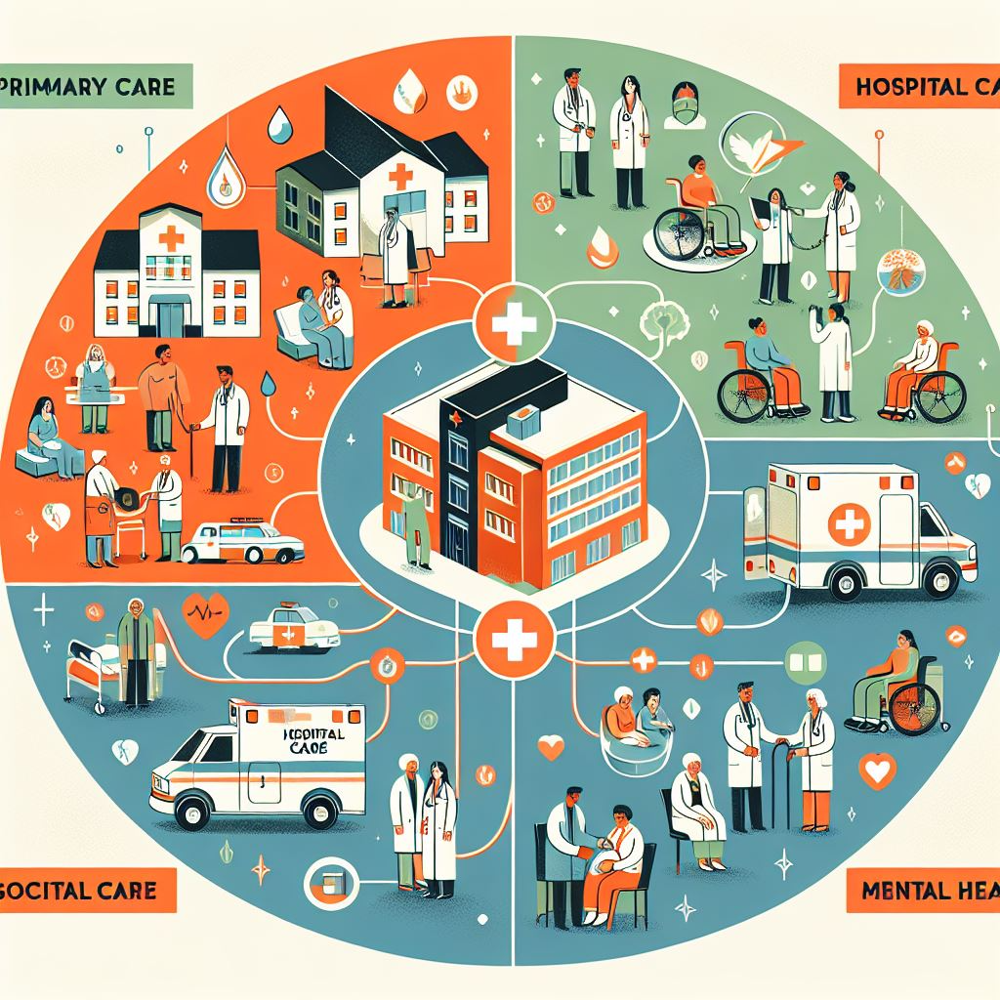
El Trabajo Social Sanitario se centra en la interacción entre las condiciones sociales y la salud física y mental de las personas.
Los trabajadores sociales sanitarios desempeñan un papel crucial en la promoción del bienestar, la prevención de enfermedades y la gestión de las necesidades psicosociales de los pacientes.
Sus principales objetivos son:
Imagen realizada con IA (Coplilot)
Promoción del bienestar:
Mejorar la calidad de vida de los pacientes a través de intervenciones que aborden sus necesidades sociales y emocionales
Prevención de enfermedades:
Implementar programas y estrategias para prevenir problemas de salud mediante la educación y el apoyo comunitario.
Intervención en crisis:
Proveer apoyo inmediato y soluciones a individuos y familias en situaciones de crisis o emergencia sanitaria.
.
Rehabilitación y recuperación:
Ayudar a los pacientes a reintegrarse a sus vidas después de una enfermedad o tratamiento, proporcionando recursos y apoyo continuo.
Evaluación:
Búsqueda de resultados y evidencias sobre el impacto de la intervención

Slide 12

DIAGNOSTICO SOCIAL SANITARIO
Conocimientos analítico-sintéticos, pertenecientes a una realidad concreta y delimitada, sobre la que se quieren realizar determinadas acciones planificadas y con un propósito concreto como es el de conocer las situaciones problemáticas que más afectan a un individuo, a un grupo o comunidad, sus causas y los posibles recursos para enfrentarlas; poder determinar lo que se va a hacer y, en la medida de lo posible, solucionar los problemas mediante su tratamiento.
Dolors Colom Masfret
Imagen realizada con IA (Coplilot)

Slide 13
Proceso racional que permite pasar de hechos conocidos a hechos desconocidos, conlleva la comparación e interpretación de los hechos obtenidos con la realización de una valoración de la dificultad social de la persona, estableciendo un tratamiento desde las posibilidades (enfoque apreciativo) del cliente.
DIAGNOSTICO SOCIAL
SANITARIO
La actividad se orienta a evidenciar los hechos
Interpretación
Juicio profesional
La actividad se orienta a dar soporte o a transformar los hechos
Planteamiento y ejecución
Entrevistas
Visitas a domicilio
Recogida de datos
Análisis documental
Etc.
Planteamiento y ejecución
Entrevistas
Visitas a domicilio
Recogida de datos
Análisis documental
Etc.
Acción
Acción
Acción
Dolors Colom Masfret

Slide 14

LA GESTION DE CASO
Proceso integral y coordinado que tiene como objetivo proporcionar una atención personalizada y continua a los pacientes.
Este proceso implica la evaluación de las necesidades del paciente, la planificación y coordinación de servicios, la monitorización y evaluación de los resultados, y la adaptación de los planes de atención según sea necesario.
Dolors Colom Masfret
Imagen realizada con IA (Coplilot)

Slide 15



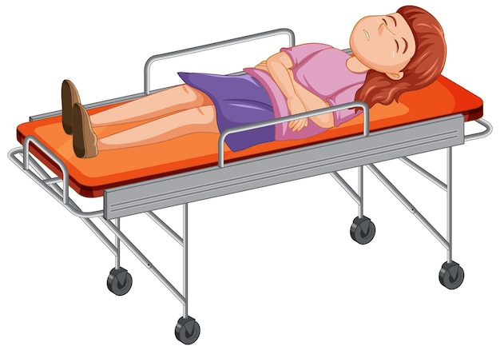
Responsabilidades asociadas a las Funciones del TSS
Necesidades de soporte, atención
Servicios para hacer frente a las necesidades
Recursos para producir servicios
Planificación y coordinación de servicios:
Diseñar e implementar planes de intervención que aborden las necesidades identificadas.
Coordinar con otros profesionales de la salud para asegurar una atención integral y multidisciplinaria.
  Apoyo y asesoramiento:
  Brindar apoyo emocional a pacientes y sus familias durante tratamientos médicos, diagnósticos graves o situaciones de final de la vida.
Proporcionar información y recursos sobre servicios de salud, derechos de los pacientes y opciones de tratamiento.
.
Evaluación psicosocial:
Realizar evaluaciones detalladas de las necesidades sociales, emocionales y económicas de los pacientes.
Identificar factores de riesgo y necesidades especiales para desarrollar planes de atención personalizados.
Educación y prevención:
Desarrollar e implementar programas educativos sobre salud, higiene, y prevención de enfermedades.
Organizar talleres y grupos de apoyo para promover estilos de vida saludables y la adherencia a tratamientos médicos.
Gestión de casos y recursos:
Facilitar el acceso a recursos comunitarios, como servicios de vivienda, alimentación, transporte y asistencia económica.
Colaborar con organizaciones y agencias externas para asegurar que los pacientes reciban un apoyo integral y continuo.

Slide 16

CARTERA DE SERVICIOS Y
CATÁLOGO DE PRESTACIONES
Son las herramientas fundamentales para estructurar y organizar los servicios ofrecidos en el ámbito del trabajo social sanitario.
Estas herramientas permiten identificar y clasificar los diferentes tipos de prestaciones y servicios disponibles, facilitando así la planificación y gestión eficiente de los recursos.
Análisis de necesidades
Definir los servicios necesarios
Identificar los recursos
Definir procesos / protocolos y procedimientos
Evaluar los resultados
Imagen realizada con IA (Coplilot)
Dolors Colom Masfret

Slide 17
Protocolo de TSS para personas mayores de 75 años que viven solas en el medio rural y tienen riesgo de entrar en situación de soledad no deseada de acuerdo con el historial medico del servicio de atención primaria
Servicio de apoyo psicosocial a personas mayores de 75 años que viven solas en el medio rural con riesgo de entrar en situación de soledad no deseada de acuerdo con el historial médico del servicio de atención primaria para que adquieran confianza en sí mismos y superen los miedos para establecer relaciones sociales dentro de la localidad/barrio
Protocolo de TSS para personas mayores de 80 años con diagnóstico de problemas de traumatología que les impide mantener una vida social activa por problemas de movilidad en su hábitat habitual
Servicio de apoyo psicosocial a personas mayores con problemas de traumatología que les impide mantener una vida social activa para que afronten los ejercicios de rehabilitación prescritos aprovechando la oportunidad para establecer relaciones sociales
Servicio de información y orientación a personas con diagnóstico de enfermedad cardiovascular y se encuentran en lista de espera, para que recaben información institucional sobre el expediente, de acuerdo a los derechos recogidos en el ordenamiento jurídico
Servicio de apoyo emocional …. para evitar situaciones de estrés y malestar emocional producido por la situación de espera
Protocolo de TSS para mujeres mayores de 70 años del mundo rural con diagnóstico de enfermedades cardiovasculares que requieren una hospitalización y se encuentran en lista de espera
Procedimientos de TSS para la atención a jóvenes, hombres y mujeres, de 20 a 40 años con adiciones diversas (alcohol, drogas, sexo) que quieren iniciar procesos de recuperación y desintoxicación
Servicio de orientación, asesoramiento y educación a personas con diversas adiciones para que acepten los tratamientos y recursos que prestan entidades especializadas en diversas adiciones como proceso idóneo para su rehabilitación
Procedimientos de TSS para la atención a personas mayores de 65 años que están pasando por un período de duelo por muerte de la pareja
Servicio de apoyo psicosocial a personas mayores de 65 años para que afronten los duelos y acepten recibir los apoyos de familiares, grupos de autoayuda y de profesionales especializados en temas de duelo
Procedimientos de TSS para la atención a familiares que están atendiendo a enfermos en cuidados paliativos
Servicio de orientación, asesoramiento y apoyo a familiares de pacientes en cuidados paliativos para que establezcan una buena relación con el paciente y se vayan preparando para la fase final de la enfermedad

Slide 18
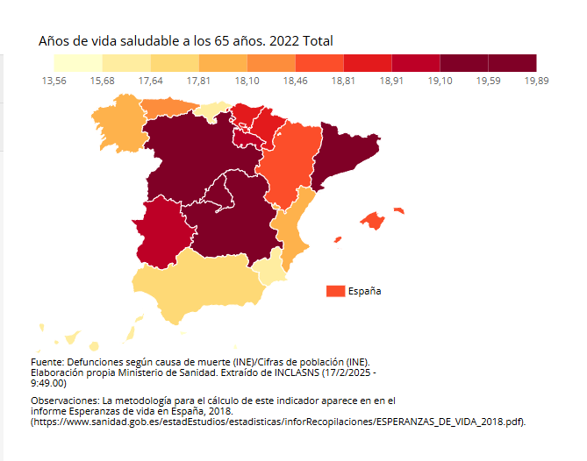
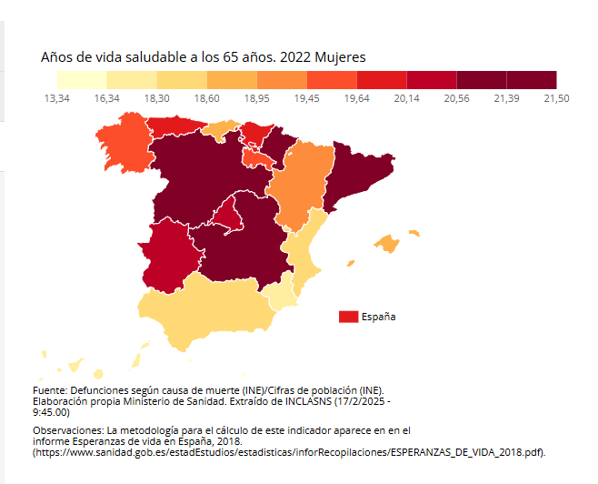
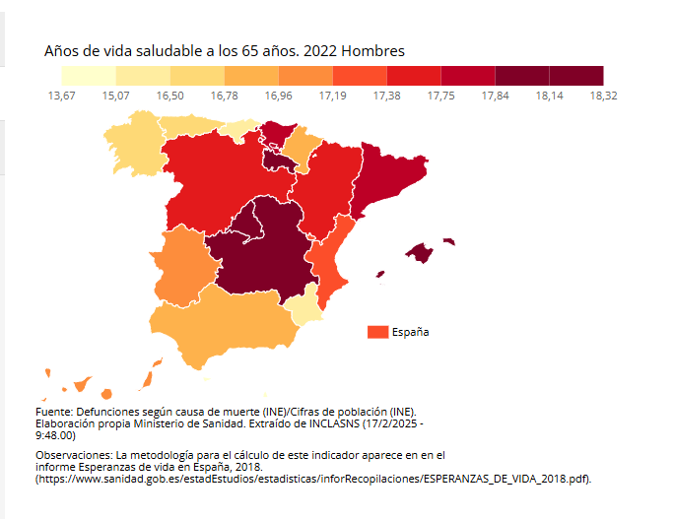

Slide 19
INDICADORES EN HOSPITALES DE AGUDOS SEGÚN DEPENDENCIA. Año 2022
 | Públicos-SNS |  |  |  | Privados
 | Estancia Media | Índice de Ocupación | Índice de Rotación | Mortalidad Intrahospitalaria | Estancia Media | Índice de Ocupación | Índice de Rotación | Mortalidad Intrahospitalaria
Andalucía | 6,90 | 61,0% | 32,1 | 6,3% | 4,70 | 61,2% | 47,9 | 2,2%
Aragón | 8,10 | 70,9% | 31,9 | 5,9% | 7,50 | 71,0% | 34,8 | 1,2%
Asturias, Principado | 7,70 | 75,0% | 35,7 | 6,1% | 5,90 | 55,5% | 34,4 | 1,9%
Balears, Illes | 7,80 | 76,1% | 35,6 | 5,1% | 3,80 | 77,2% | 73,3 | 1,3%
Canarias | 10,00 | 77,8% | 28,4 | 6,5% | 8,10 | 78,5% | 35,3 | 3,7%
Cantabria | 6,80 | 74,9% | 40,4 | 5,6% | 27,80 | 86,8% | 11,4 | 5,3%
Castilla y León | 7,10 | 67,5% | 34,7 | 6,4% | 10,30 | 52,5% | 18,7 | 4,5%
Castilla - La Mancha | 7,30 | 72,0% | 35,8 | 5,5% | 3,00 | 47,3% | 58,4 | 1,2%
Cataluña | 10,80 | 83,7% | 28,3 | 4,9% | 4,00 | 66,0% | 59,7 | 0,9%
C. Valenciana | 6,40 | 76,3% | 43,7 | 5,1% | 3,00 | 60,6% | 74,7 | 1,2%
Extremadura | 7,70 | 61,9% | 29,3 | 6,0% | 2,70 | 39,6% | 54,0 | 1,8%
Galicia | 8,10 | 77,7% | 34,8 | 6,4% | 3,30 | 47,3% | 52,6 | 1,5%
Madrid, C. de | 7,00 | 82,5% | 43,2 | 4,5% | 6,20 | 72,2% | 42,7 | 2,4%
Murcia, Región de | 6,90 | 69,7% | 37,1 | 4,6% | 7,00 | 57,2% | 29,8 | 2,5%
Navarra, C. Foral de | 6,50 | 71,6% | 40,5 | 5,1% | 14,00 | 84,7% | 22,1 | 2,1%
País Vasco | 6,00 | 75,6% | 45,9 | 4,0% | 7,80 | 64,7% | 30,5 | 2,7%
Rioja, La | 9,60 | 79,6% | 30,4 | 5,8% | 2,40 | 36,7% | 56,3 | 0,4%
Ceuta y Melilla | 6,60 | 50,9% | 28,1 | 5,7% | 0,00 | 0,0% | 0,0 | 0,0%
TOTAL | 7,83 | 74,9% | 34,9 | 5,3% | 5,38 | 65,7% | 44,6 | 2,0%
 | Hospitales De Agudos |  | HOSPITALES DE LARGA ESTANCIA |  | Total
 | Altas por 1.000 hab | Camas en Funcionamiento | Altas por 1.000 hab | Camas en Funcionamiento | Altas por 1.000 hab | Camas en Funcionamiento
2010 | 108,99 | 114.559 | 1,99 | 27.806 | 110,98 | 142.365
2011 | 108,67 | 113.480 | 1,92 | 26.954 | 110,59 | 140.434
2012 | 108,03 | 111.042 | 2,03 | 26.695 | 110,05 | 137.737
2013 | 107,5 | 110.907 | 2,13 | 26.373 | 109,63 | 137.280
2014 | 110,72 | 111.319 | 2,27 | 26.111 | 112,99 | 137.430
2015 | 111,09 | 111.936 | 2,38 | 25.590 | 113,47 | 137.526
2016 | 110,75 | 109.897 | 2,48 | 25.692 | 113,23 | 135.589
2017 | 109,95 | 110.119 | 2,52 | 25.587 | 112,46 | 135.706
2018 | 112,73 | 113.269 | 2,49 | 25.583 | 115,22 | 138.852
2019 | 110,12 | 111.326 | 2,5 | 25.495 | 112,61 | 136.821
2020 | 95,15 | 114.572 | 2,27 | 24.609 | 97,41 | 139.181
2021 | 102,02 | 116.038 | 2,32 | 24.359 | 104,34 | 140.397
2022 | 105,48 | 116.046 | 2,47 | 24.505 | 107,95 | 140.551
2023 | 107,07 | 115.461 | 2,36 | 23.979 | 109,42 | 139.440
Fuente: Sistema de Información de Atención Especializada (SIAE)

Slide 20
Actividad en Hospitalización
 | Camas en Funcionamiento | Altas | Estancias | Altas por 1000 hab | Estancias por 1000 hab | Estancia Media | Índice de Ocupación | Índice de Rotación | Mortalidad (% Altas por Fallecimiento)
2000 | 119.328 | 4.723.291 | 33.567.657 | 117,31 | 833,69 | 7,11 | 77,07 | 39,58 | 3,34
2005 | 116.629 | 5.016.480 | 33.684.374 | 115,59 | 776,17 | 6,71 | 79,13 | 43,01 | 3,52
2010 | 117.401 | 5.147.603 | 32.268.581 | 111,73 | 700,38 | 6,27 | 75,3 | 43,85 | 3,44
2015 | 112.334 | 5.174.973 | 30.557.713 | 111,47 | 658,24 | 5,9 | 74,53 | 46,07 | 3,73
2020 | 115.368 | 4.531.693 | 28.108.378 | 95,72 | 593,69 | 6,2 | 66,75 | 39,28 | 4,89
2021 | 116.038 | 4.832.641 | 29.528.811 | 102,02 | 623,37 | 6,11 | 69,72 | 41,65 | 4,42
2022 | 116.046 | 5.041.324 | 30.019.619 | 105,48 | 628,1 | 5,95 | 70,87 | 43,44 | 4,33
2023 | 115.325 | 5.169.228 | 30.011.858 | 106,96 | 621 | 5,81 | 71,3 | 44,82 | 3,98
 | Total de Sesiones Hospital de Día | Episodios de Hospitalización a Domicilio | Visitas en Hospitalización a Domicilio | Sesiones de Rehabilitación
2000 | 1.240.736 | 34.705 | 340.422 | 25.731.937
2005 | 1.998.096 | 49.856 | 470.652 | 27.403.771
2010 | 3.734.709 | 91.898 | 789.838 | 31.554.724
2015 | 4.750.101 | 101.213 | 1.040.215 | 32.221.035
2020 | 5.100.630 | 156.855 | 1.223.275 | 19.293.665
2021 | 5.768.322 | 118.148 | 1.204.923 | 23.910.371
2022 | 6.119.558 | 123.526 | 1.213.051 | 26.970.357
2023 | 6.668.065 | 127.308 | 1.347.904 | 28.197.994
Fuente: Sistema de Información de Atención Especializada (SIAE)

Slide 21
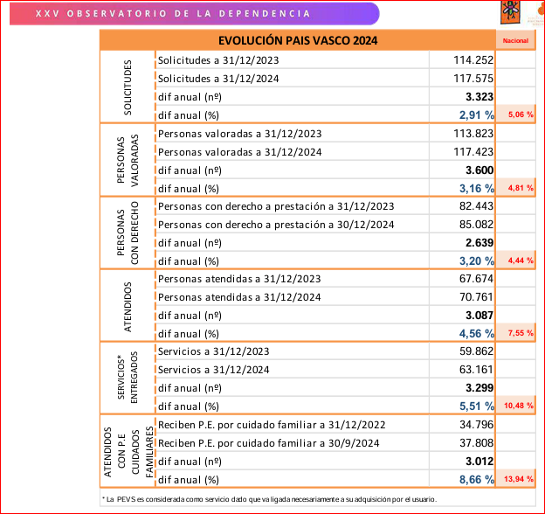
INDICADORES DE ACTIVIDAD DE HOSPITAL DE DÍA Y HOSPITALIZACIÓN A DOMICILIO. Año 2022
 | Hospital de Día |  | Hospitalización a Domicilio
 | Total sesiones | por 1000 hab | Total de visitas | Pacientes por 1000 Ingresos
Andalucía | 962.006 | 113,00 | 5.367 | 2
Aragón | 145.399 | 108,00 | 8.132 | 8
Personal y Formación | 160.005 | 159,00 | 37.201 | 9
Illes Balears | 130.755 | 109,00 | 16.816 | 10
Canarias | 169.664 | 77,00 | 40.848 | 16
Cantabria | 106.851 | 182,00 | 35.175 | 44
Castilla Y León | 328.908 | 138,00 | 41.188 | 18
Castilla-La Mancha | 152.151 | 74,00 | 4.788 | 3
Cataluña | 1.917.415 | 245,00 | 290.182 | 30
Comunidad Valenciana | 645.486 | 125,00 | 394.845 | 74
Extremadura | 118.393 | 112,00 | 0 | 0
Galicia | 312.202 | 116,00 | 107.672 | 24
Madrid | 1.096.880 | 161,00 | 106.317 | 15
Región De Murcia | 107.613 | 70,00 | 10.272 | 6
C. Foral De Navarra | 99.203 | 148,00 | 30.394 | 72
País Vasco | 397.611 | 180,00 | 113.874 | 44
La Rioja | 38.020 | 118,00 | 34.321 | 59
Ceuta Y Melilla | 4.350 | 26,00 | 0 | 0
TOTAL | 6.892.912 | 144,00 | 1.277.392 | 25
Fuente: Sistema de Información de Atención Especializada (SIAE)

Slide 22
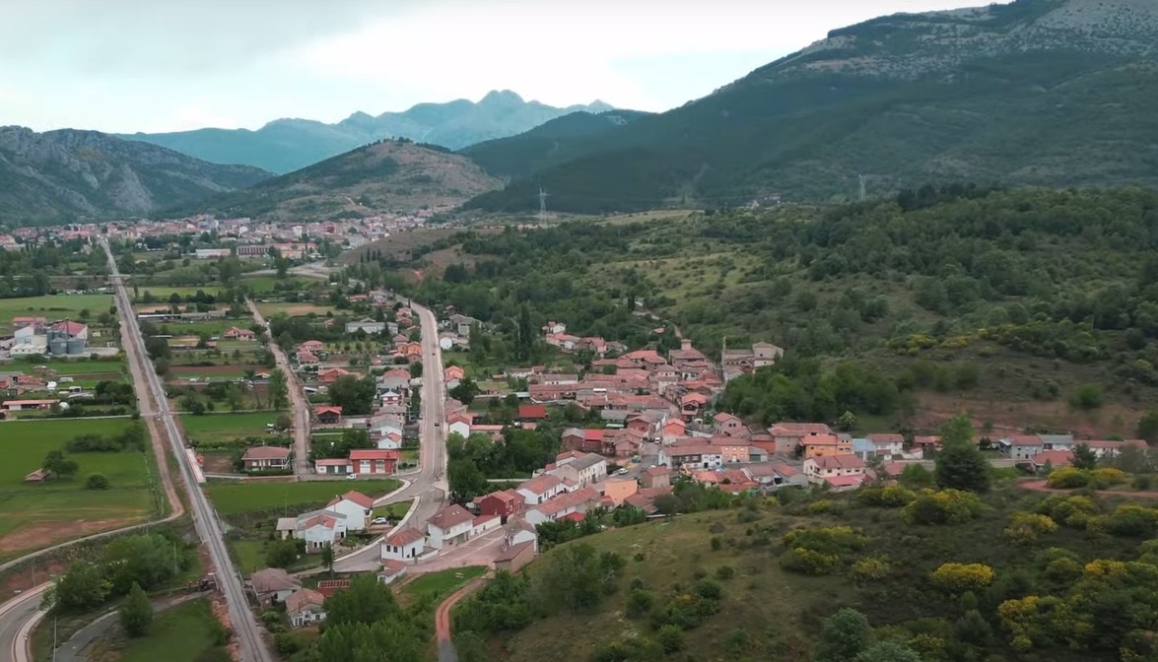
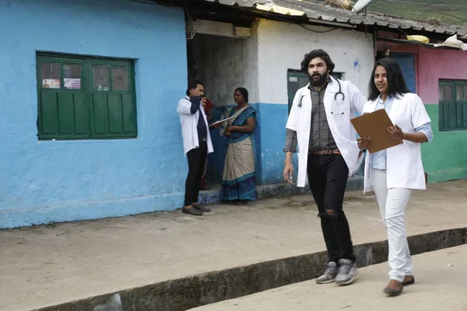
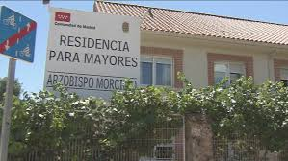
5. El TSS en la atención sociosanitaria en el mundo rural

Slide 23
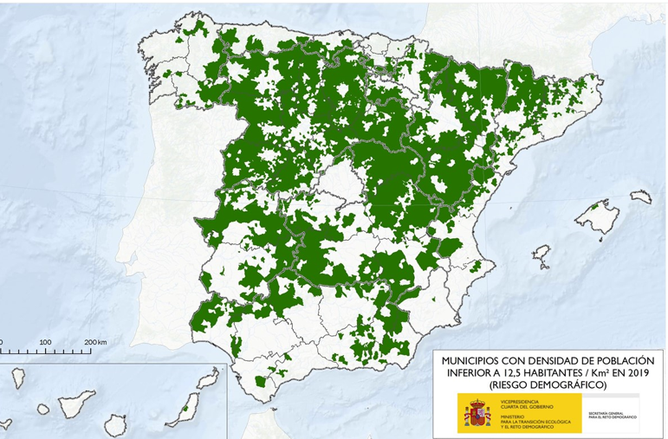
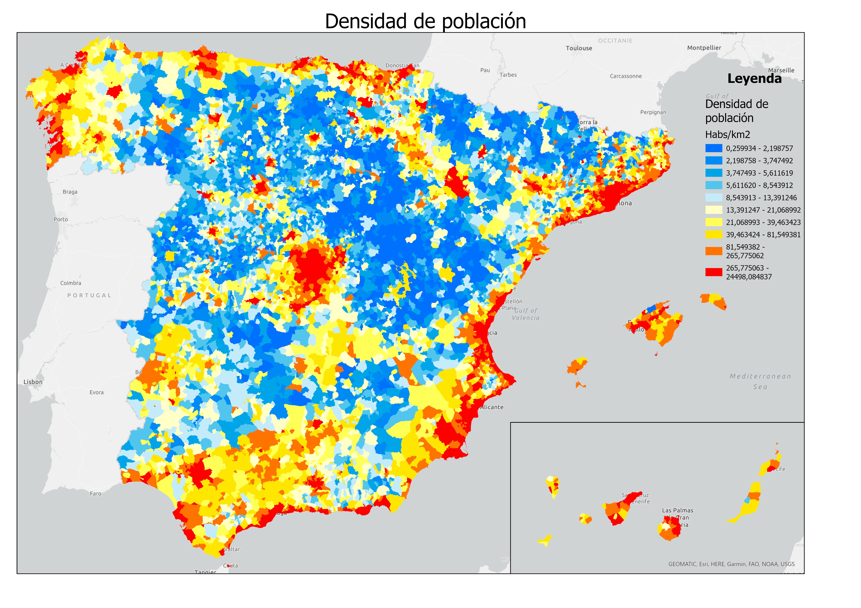
ALGUNAS DEFINICIONES
Medio rural: el espacio geográfico formado por la agregación de municipios o entidades locales menores definido por las administraciones competentes que posean una población inferior a 30.000 habitantes y una densidad inferior a los 100 habitantes por km2.
Zona rural: ámbito de aplicación de las medidas derivadas del Programa de Desarrollo Rural Sostenible regulado por esta Ley, de amplitud comarcal o subprovincial, delimitado y calificado por la Comunidad Autónoma competente.
Municipio rural de pequeño tamaño: el que posea una población residente inferior a los 5.000 habitantes y esté integrado en el medio rural.
Ley 45/2007, de 13 de diciembre, para el desarrollo sostenible del medio rural.
El CSIC establece otra clasificación:
Población rural: municipios menores de 2.000 habitantes
Población intermedia: municipios entre 2.001 a 10.000 habitantes
Población urbana: municipios mayores de 10.000 habitantes
envejecimientoenred.csic.es

Slide 24
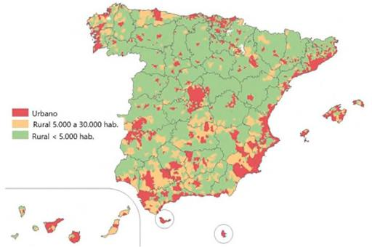
POBLACION ESPAÑOLA SEGÚN TIPO DE MUNICIPIO. 2020
Tipo de municipio |  | Población | Nº municipios | Supeerficie km² | Densidad hab/km²
RURAL | < 5.000 hab. | 4.470.771 | 6.352 | 349.965 | 12,8
 | 5.000 a 30.000 | 3.068.158 | 319 | 74.255 | 41,3
 | Total rural | 7.538.929 | 6.671 | 424.220 | 17,8
Municipios urbanos |  | 39.911.866 | 1.460 | 80.525 | 495,6
Total España |  | 47.450.795 | 8.131 | 504.745 | 94,0
Fuente: Agroinfo, nº 31 (2021). Demografía de la población rural en 2020
Fuente: Agroinfo, nº 31 (2021). Demografía de la población rural en 2020

Slide 25
Implementar un modelo de atención sociosanitaria en una zona rural
1. Evaluación de Necesidades
Análisis Demográfico: Identificar la población objetivo, incluyendo la distribución por edad, género y condiciones de salud prevalentes.
Encuestas y Entrevistas: Recoger información directa de los residentes sobre sus necesidades y expectativas.
2. Infraestructura y Recursos
Centros de Salud: Establecer o mejorar centros de salud locales que puedan ofrecer servicios básicos y especializados.
Tecnología: Implementar telemedicina para superar las barreras geográficas y mejorar el acceso a especialistas
Transporte: Asegurar que haya transporte adecuado para que los pacientes puedan llegar a los centros de salud.
3. Personal Sanitario
  Contratación y Capacitación: Asegurar que haya suficientes profesionales de la salud, incluyendo médicos, enfermeras y trabajadores sociales sanitarios, y proporcionarles formación continua.
  Incentivos: Ofrecer incentivos para atraer y retener personal sanitario en zonas rurales

Slide 26
4. Servicios Integrados
Atención Primaria: Fomentar la atención primaria como primer punto de contacto, con un enfoque en la prevención y el manejo de enfermedades crónicas.
Servicios Sociales: Integrar servicios sociales para abordar las necesidades no médicas, como el apoyo emocional y la asistencia en el hogar
5. Participación Comunitaria
Colaboración: Trabajar con líderes comunitarios y organizaciones locales para asegurar que los servicios sean culturalmente apropiados y aceptados.
Educación y Promoción de la Salud: Realizar campañas de educación para promover hábitos saludables y el uso adecuado de los servicios sanitarios
6. Evaluación y Mejora Continua
Monitoreo y Evaluación: Establecer indicadores de desempeño y realizar evaluaciones periódicas para medir el impacto de los servicios y hacer ajustes según sea necesario.
Retroalimentación: Recoger y analizar la retroalimentación de los pacientes y el personal para mejorar continuamente los servicios

Slide 27
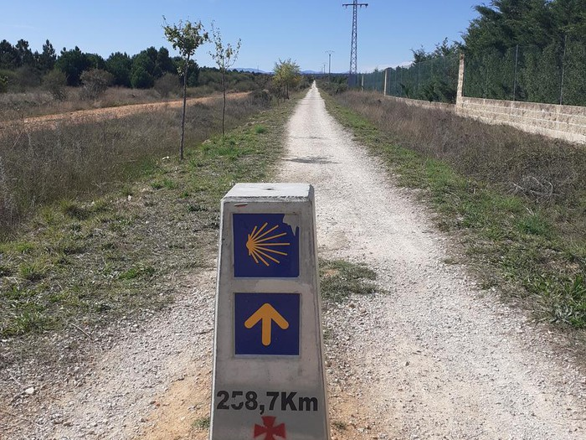
PILARES FUNDAMENTALES
Las personas tienen que ser el centro de toda la intervención, lo que supone una opción por la permanencia de las personas en el medio rural.
Los profesionales de la salud tienen que asumir una perspectiva humanitaria e integradora de todas las facetas de la vida de las personas relacionadas con el estado de salud.
Orientar las estructuras sociosanitarias hacia una sociedad de cuidados.
Asumir que el territorio es el referente básico de la salud comunitaria.

Slide 28
IMPLEMENTAR UN MODELO DE ATENCIÓN SOCIOSANITARIO EN EL MUNDO RURAL PRECISA DE UN ESTUDIO Y PLANIFICACIÓN DE LAS NECESIDADES PARA:
Estimar las necesidades totales de atención social de la población en términos de los diferentes grupos de atención, tipo de servicios requeridos y coste de las necesidades que se satisfacen.
Estimar la población en estado de necesidad que requerirá servicios públicos y el coste de satisfacer dichas necesidades.
Estimar la dimensión de las necesidades no satisfechas y sus implicaciones en términos de costo necesario.
Asegurar una asignación equitativa de recursos entre territorios.
Lograr un equilibrio entre los servicios y los diferentes tipos y grados de necesidad.
Desarrollar estrategias presupuestarias y planes que reflejen una comprensión más adecuada de las necesidades sociosanitarias de la población.

Slide 29

INSTRUMENTOS BÁSICOS PARA GARANTIZAR UNA BUENA ATENCIÓN SOCIOSANITARIA:
Presupuestos y plantillas adecuadas para satisfacer la atención sociosanitaria en los distintos grados de complejidad de los diferentes recursos de apoyo y asistencia.
        Estructura y órganos de coordinación, en todos los niveles (directivo, gestor y profesional, de ambos sistemas) que compartan procesos y procedimientos y que asuman la responsabilidad de su puesta en funcionamiento y evaluación.
      Metodología de trabajo común basada en la Gestión de Procesos y Gestión Compartida de Casos que establezca herramientas comunes: guías, procesos, procedimientos y protocolos de acceso y alta para garantizar la continuidad de los cuidados.
      Sistema de información compartido, con acceso a los datos significativos para la coordinación y elaboración del plan de cuidados y prestaciones, mediante la interoperabilidad de los sistemas existentes o con la creación de una interface de uso común.
Imagen realizada con IA (Coplilot)

Slide 30

¿La atención sociosanitaria a las personas del mundo rural forma parte de las prioridades de las políticas públicas, tanto nacionales como autonómicas?

Slide 31

LOS AGUJEROS NEGROS DE LA ATENCION SOCIOSANITARIA
  No hay un único modelo. Cada CCAA ha desarrollado su propio modelo sociosanitario
La coordinación sociosanitaria requiere compartir información y acceso a la información sobre pacientes
Los lenguajes entre profesionales del sistema de salud y del sistema de servicios sociales no son coincidentes
Los pacientes no tienen reconocido el mismo derecho universal en el acceso a la salud que en el acceso a los servicios sociales
Los mapas sanitarios y sociales no son coincidentes
Las dependencias administrativas de los profesionales de la salud y de los servicios sociales no facilitan la transversalidad
La intervención integral centrada en el paciente sigue siendo un objetivo a alcanzar, aunque en el TSS siempre se parte del paciente

Slide 32

MUCHAS GRACIAS

